Slide 1
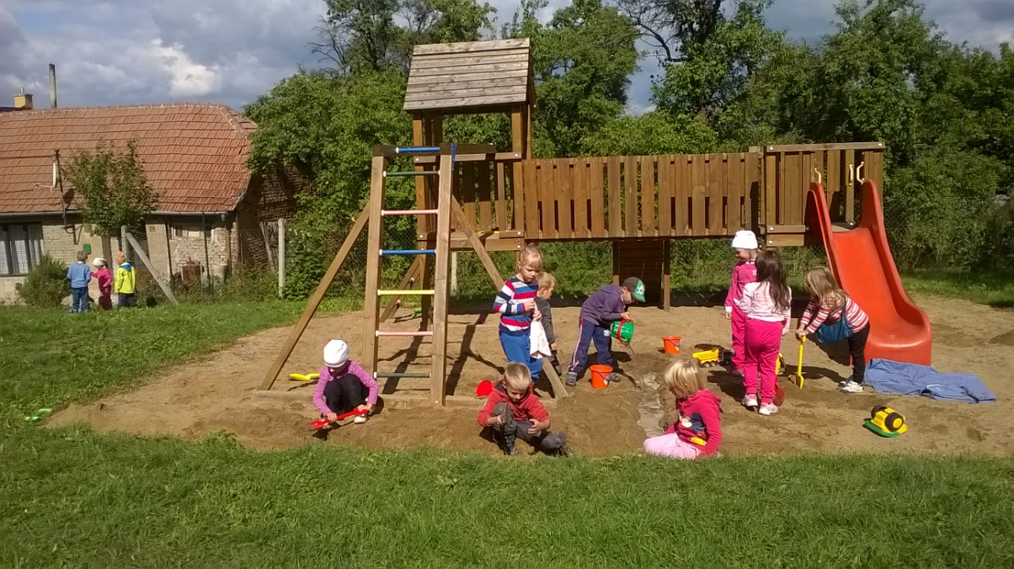
Teoretická východiska projektování

Slide 2
Základní pojmy:
Školní vzdělávací program
Třídní vzdělávací program
Tematická část
Projekt
Projektování
Projektová výuka
Integrovaná tematická výuka

Slide 3
Školní vzdělávací program
ŠVP je povinný dokument školy, na jehož základě konkrétní škola pracuje. Měl by být obsahově i formálně upravený podle daných pravidel, ucelený, relativně uzavřený, ztvárněný v kultivované písemné podobě. Jeho smyslem je vymezit především koncepci (vizi) školy, popsat podmínky vzdělávacího prostředí, charakterizovat vzdělávací obsah a vymezit práva i povinnosti jednotlivých učitelek. Vystihuje tedy to, co by mělo být společné pro celou mateřskou školu, pro všechny třídy, resp. učitelky. Pro pracovníky školy je závazný. Jako oficiální dokument školy by měl být veřejně přístupný.
Smolíková, 2006, s. 5

Slide 4
Třídní vzdělávací program
Nezávazný dokument, ve kterém učitel rozpracovává konkrétní vzdělávací nabídku popsanou ve ŠVP.
RVP PV, 2021, s. 49
Od „školního vzdělávacího programu“ se svou povahou výrazně liší. TVP není ucelený a písemně zpracovaný dokument (jako je ŠVP), ale otevřený pracovní plán pedagoga, který je vytvářený, resp. dotvářený, postupně.
Smolíková, 2005, s. 18

Slide 5
Související pojmy
Tematický celek
Integrovaný blok
Pedagogický projekt
Vzdělávací program
Tematická část

Slide 6
Tematická část
Tematická část je výsečí z tematického celku (integrovaného bloku) školního vzdělávacího programu.
Jde o krátkodobý projekt třídního vzdělávacího programu.

Slide 7
Projekt
Projekt je komplexní úkol (problém), spjatý s životní realitou, s nímž se žák identifikuje a přebírá za něj odpovědnost, aby svou teoretickou i praktickou činností dosáhl výsledného žádoucího produktu (výstupu) projektu, pro jehož obhajobu a hodnocení má argumenty, které vycházejí z nově získané zkušenosti.
Kratochvílová, 2007, s. 66

Slide 8
Projekt v MŠ
Projektem v mateřské škole myslíme problém, který mají děti řešit nebo konkrétní situace spjatá s životní realitou, kterou mají děti prostřednictvím praktických činností poznat, pochopit a získat tak nové zkušenosti využitelné v dalším životě.
Syslová, Štěpánková, 2017, s. 10

Slide 9
Projektování
Projektování = činnost učitele.
Plánování a projektování jsou SYNONYMA.
Projektování/plánování vede k vytvoření PROJEKTU.

Slide 10
Projektová výuka v praxi MŠ

Slide 11
Přínosy projektové výuky v MŠ
využívá svých již nabytých znalostí a dovedností, zároveň získává nové praktickou činností a experimentováním,
rozvíjí svoji tvořivost, fantazii, aktivitu
uvědomuje si své místo ve skupině, své hodnoty,
učí se spolupracovat, respektovat společné zájmy
rozvíjí své komunikativní dovednosti.
v učení převažuje činnostní povaha,
proces učení respektuje individualitu dítěte, rozvíjí celou jeho osobnost,
jde o přirozený, nenásilný proces, který je podpořen zájmem dítěte,
vzniká partnerský vztah mezi dítětem a učitelem

Slide 12
Projektová výuka
Projektovou výukou se stává ta výuka, kde je uplatněna projektová metoda.
Hlavním znakem takovéto výuky/vzdělávání je vlastní realizace dětmi/žáky, od jejího plánování až po konkrétní výstup a následné předávání získaných zkušeností druhým.
Učitel v projektové výuce zaujímá zvláštní postavení. Ustupuje jeho dominantní role, do popředí je postavena komunikace mezi dětmi/žáky. Učitel by měl také věnovat nemalou pozornost vytváření vhodného klimatu třídy, což je nezbytná podmínka úspěšné realizace projektu.

Slide 13
Projektová metoda
uspořádaný systém činností učitele a žáků, kde dominantní roli zaujímají děti/žáci. Učitel je postaven do role rádce, pomocníka, pozorovatele, facilitátora. Stává se tak přirozeným průvodcem dítěte za poznáním.

Slide 14
Integrovaná tematická výuka
spojována s pojmy:
konsolidování učiva,
koncentrování učiva,
koordinace učiva.
znamená soustředit činnosti kolem jádra (problému), jímž je určité téma.

Slide 15
Nový pohled na vzdělávání
1. Cílem vzdělávání je zachování demokracie.
2. Skutečný život je tím nejlepším kurikulem pro děti, kurikulum musí být založeno na skutečnosti, nikoliv na vyučovacích předmětech a učebnicích.
3. Učení je individuální záležitostí.
4. Kurikulum by mělo sestávat z pojmů, dovedností a postojů (hodnot), které může žák získat přímou zkušeností.
5. Výukové postupy by měly poskytovat žákům možnost volit si to, co je v souladu s jejich jedinečnými způsoby učení.
6. Kurikulum by mělo obsahovat daleko méně výkladu „o“ a mělo by být založeno na prozkoumávání, objevování a používání pojmů ve skutečném světě.
7. Hodnocení by mělo být založeno na realitě.

Slide 16
Rozdíly mezi projektovou výukovou a ITV
 | Projektová výuka | Tematická výuka (ITV)
Čí je to plán? | Je to „podnik“ žáků. | Je to „podnik“ učitele.
Jak jsou stanoveny cíle? | Cíle se stanovují postupně, rozvíjejí se spolu s průběhem projektu. | Cíle jsou stanoveny dopředu, jsou zcela konkrétní.
Co je výstupem? | Produkt, výsledek – který je znám od počátku projektu. | Osvojení si tématu, drobnější dílčí výtvory při plnění různých učebních úloh.
Jak je to s motivací? | Spontánní, bezděčná motivace, podporována vlastním zájmem žáků o projekt a jeho výstup. | Motivace závislá na atraktivnosti tématu a učebních úloh.
Jak je to s činnostmi žáků? | Odvíjejí se od výstupu projektu, žáci činnosti navrhují, plánují, realizují. | Vycházejí z aplikačních úkolů, které učitel žákům předkládá.
V jaké roli je učitel? | Poradce, učitel je v pozadí. | Řídí činnosti dětí, současně plní poradenskou roli při jejich realizaci.
V čem spočívá náročnost? | V organizaci, řízení a poskytování zpětné vazby. | V přípravě tématu – jeho rozpracování do učebních úloh.

Slide 17
RVP PV
V předškolním vzdělávání je třeba uplatňovat integrovaný přístup. Vzdělávání by mělo probíhat na základě integrovaných bloků, které nerozlišují „vzdělávací oblasti“ či „složky“, ale které nabízejí dítěti vzdělávací obsah v přirozených souvislostech, vazbách a vztazích (znamená to smysluplné propojování všeho, co bývalo uměle členěno do „výchovných složek“)
RVP PV, 2021, s. 7

Slide 18
… jinými slovy
Při integrované výuce je třeba uvážlivě volit jednotlivá témata, aby nově koncipovaný obsah tvořil určitou soustavu poznatků, které jsou pro děti významné, motivující a také upotřebitelné. Při koncipování pojetí integrované výuky je nutné stanovit referenční rámce učiva (činností), které umožní transformovat, integrovat a osvojovat různorodé informace a způsoby prezentování integrovaných vědních oborů.
Kratochvílová, 2014

Slide 19
Plánování témat. částí v MŠ
Jde spíše o tzv. integrovanou tematickou výuku, ale směřujeme ji k projektové výuce (přebírání zodpovědnosti dětí za svůj rozvoj, sebehodnocení, aktivita dětí atd.).
Plánování vzdělávací nabídky můžeme označit za projektování, neboť naplňuje jeho znaky a zejména postupy.
V rámci ITV si mohou zejména starší děti plánovat/projektovat některé činnosti samy, včetně výstupu a představení ostatním dětem.

Slide 20
Charakteristické znaky tem. části
TČ se zabývá zvolenou problematikou (tématem) komplexně,
TČ reaguje na aktuální životní situace dětí,
TČ je realizována v činnostech připravených učitelem, ale i v činnostech, které si děti samy navrhují, a do kterých se zapojují na základě vnitřní motivace,
TČ je koncipována tak, aby přinesla dětem nové znalosti a dovednosti získané přímou zkušeností,
TČ počítá s průběžným (formativním) a závěrečným (sumativním) hodnocením.

